Slide 1
Три склонения имён существительных
4 класс
Тренажёр

Slide 2
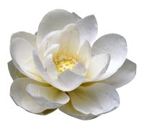
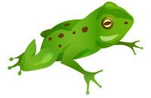
Определи склонение имён существительных
Жми на цветок с нужной цифрой, он должен оказаться наверху. Двигайся дальше, нажимая на моё изображение.

Slide 3
кровать
3
2
1

Slide 4
самовар
3
1
2

Slide 5
дядя
3
1
2

Slide 6
новость
3
2
1

Slide 7
сирень
3
2
1

Slide 8
пальто
3
1
2

Slide 9
площадка
3
1
2

Slide 10
площадь
3
2
1

Slide 11
картофель
3
1
2

Slide 12
юноша
3
1
2

Slide 13
утро
3
1
2

Slide 14
собака
3
1
2

Slide 15
вокзал
3
1
2

Slide 16
степь
3
2
1

Slide 17
лось
3
1
2

Slide 18
газета
3
1
2

Slide 19
мышь
3
2
1

Slide 20
басня
3
1
2

Slide 21
мысль
3
2
1

Slide 22
Молодец!

Slide 23
Ресурсы Интернета:
Сказочный фон -http://s004.radikal.ru/i205/1003/17/98f0fd0aa57et.jpg
Лилия- http://www.lenagold.ru/fon/clipart/l/lil/lilia189.jpg
Лягушка - http://www.lenagold.ru/fon/clipart/l/lagu/lagush40.jpg

